Slide 1




SOMOS ARBUSTA |
COOKIES

Slide 2

REPASO GENERAL |
“Son archivos que podemos
guardar del lado del cliente, es
decir, en el navegador del
usuario.

Slide 3
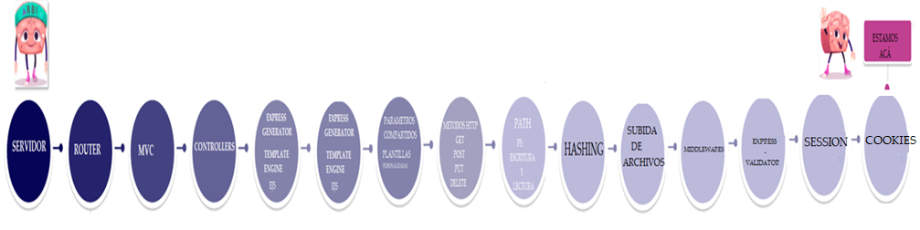

LÍNEA DE TIEMPO | EXPRESS
Como éste equipo está a full.. También aprendimos a conectar la base de datos

Slide 4





OBJETIVO CLASE DE HOY|
Conocer, instalar e implementar
cookie-parser

Slide 5
COOKIES EN EXPRESS
A diferencia de la sesión, a las cookies les podemos configurar un "tiempo de vida". Es decir que una cookie dejará de existir cuando expire ese tiempo y no cuando el usuario cierra el navegador.
Algo a tener en cuenta cuando trabajamos con cookies es que, al estar almacenando datos del lado del cliente, contamos con un límite de espacio.
Es importante destacar que no debemos almacenar ningún dato sensible en una cookie.

Slide 6
Para mantener logueado a un usuario luego de cerrar el navegador, podemos usar una cookie para identificarlo y loguearlo automáticamente la próxima vez que ingrese al sitio.

Slide 7
SESSION EN EXPRESS
Cuando trabajamos con session almacenamos, del lado del servidor, datos del usuario que sean relevante para permitirle navegar con fluidez por nuestro sitio, desde información personal que sirva para el logueo o alguna característica más global, como el idioma, moneda, o color de fondo.
A su vez, del lado del cliente, se generará un identificador único que asociará a ese usuario con toda esa información.
Algo importante a tener en cuenta de session es que, cuando el usuario cierra el navegador, toda esa información se borra . Es decir que los datos de una session sólo viven mientras esté abierto el navegador.

Slide 8
OBJETIVO CLASE DE HOY|
La información del usuario la guardaremos del lado del servidor.
El identificador único que asocia la información con ese usuario la guardaremos del lado del cliente, en el navegador.

Slide 9
IMPLEMENTAR COOKIES
➔ Instalar el módulo cookie-parser con npm.
(Con express-generator ya viene incluído este módulo)
npm i cookie-parser –sabe
➔ Para crear una cookie y guardar en ella información,
ejecutamos el método cookie() sobre el objeto response ,
pasándole dos argumentos
◆ El nombre que le quiero asignar a esa cookie
◆ El valor
res.cookie('curso', 'Node js');
El nombre de la cookie que definimos será una propiedad de cookies .

Slide 10
IMPLEMENTAR COOKIES
Para leer información de una cookie usamos el objeto
request , llamando al objeto cookies , seguido del nombre
de la cookie que definimos anteriormente:
console.log(req.cookies.curso);

Slide 11










Gracias
por participar
/arbustait
WWW.ARBUSTA.NET

